Slide 2
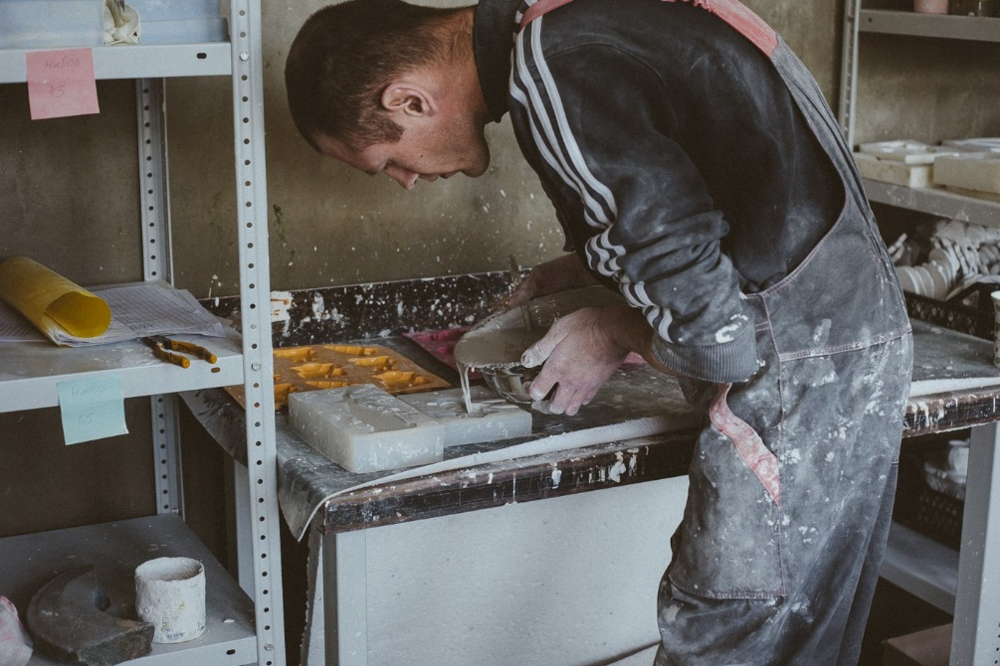
Нашы Майстры
www.majstry.by
Внедрение нестандартной модели социально-трудовой реабилитации лиц, злоупотребляющих алкоголем, и членов их семей

Slide 3
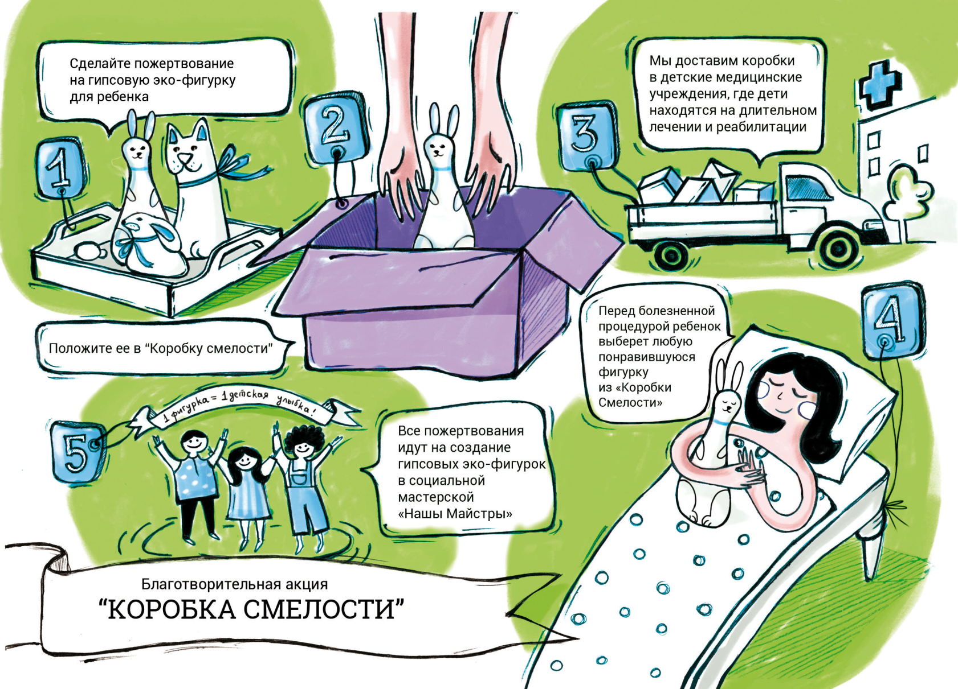
Наша история. Коробка Смелости
www.majstry.by

Slide 4
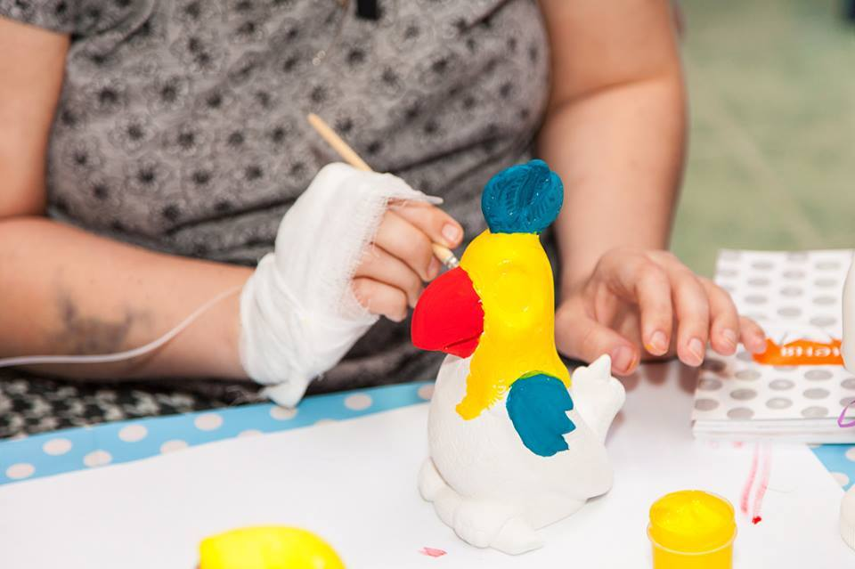
Наша история. Коробка Смелости
www.majstry.by

Slide 5
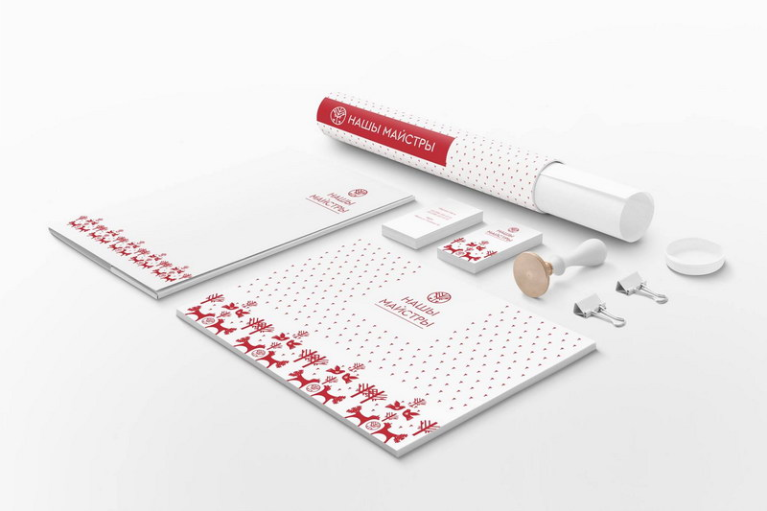
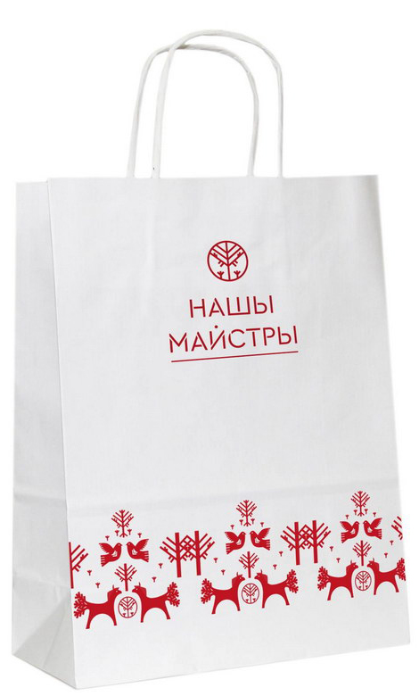
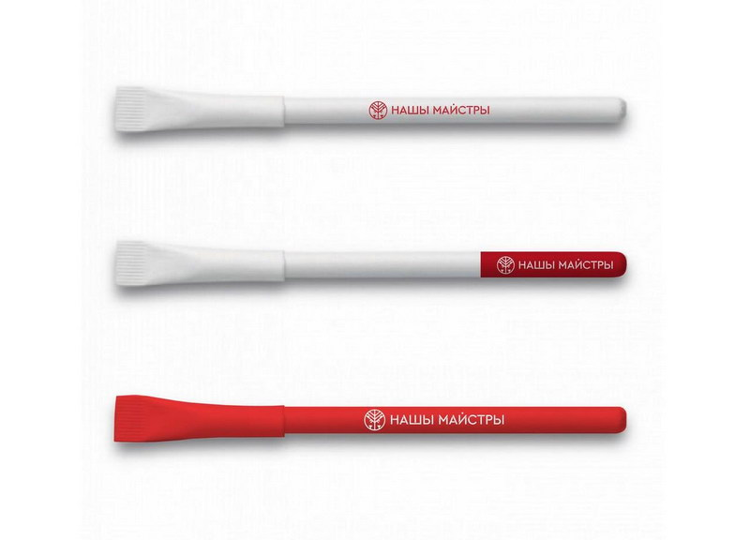
Разработан корпоративный стиль
www.majstry.by

Slide 6
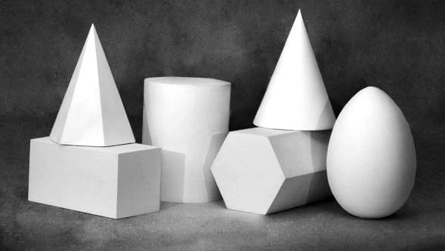
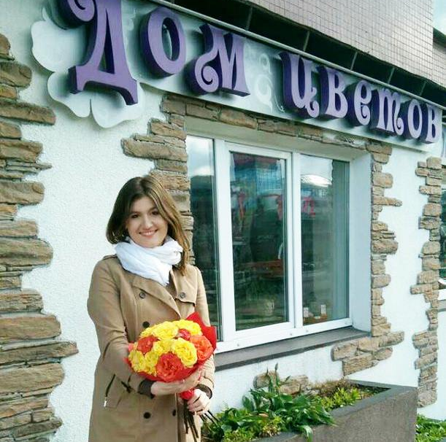
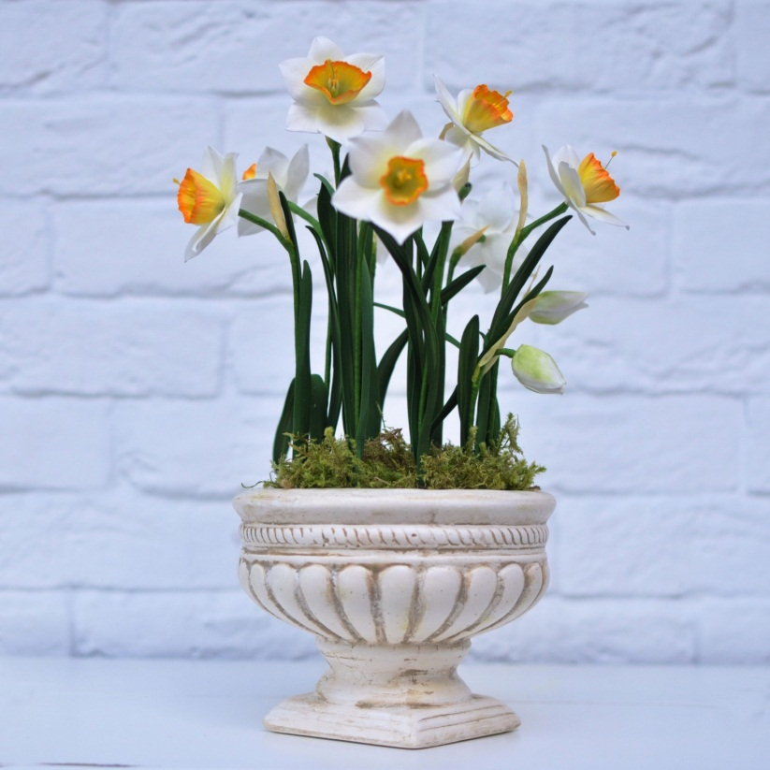
Результаты за 2016 – 2017
www.majstry.by
- Корпоративные заказы по индивидуальному эскизу
- Производство геометрических фигур для сети магазинов
«АРТ территория»
- Декоративный камень
- Предметы интерьера для флористических магазинов, кондитерских

Slide 7
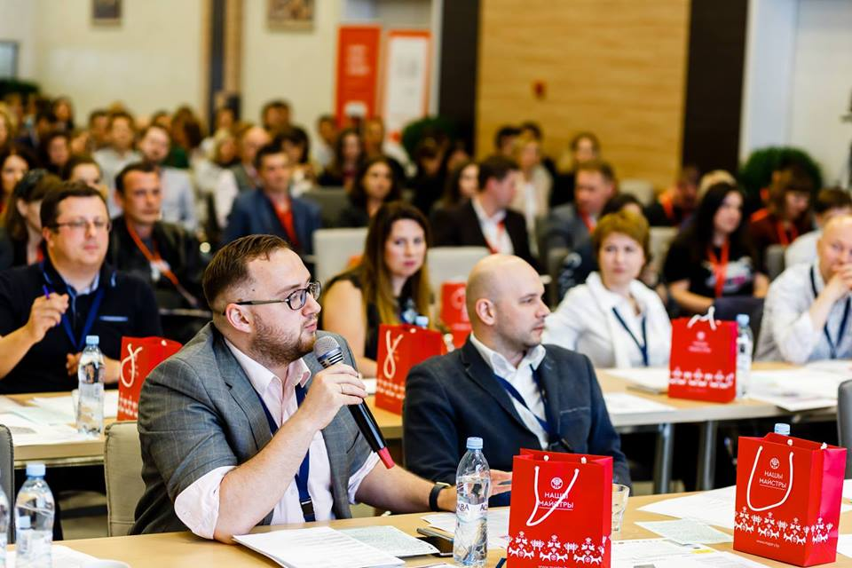
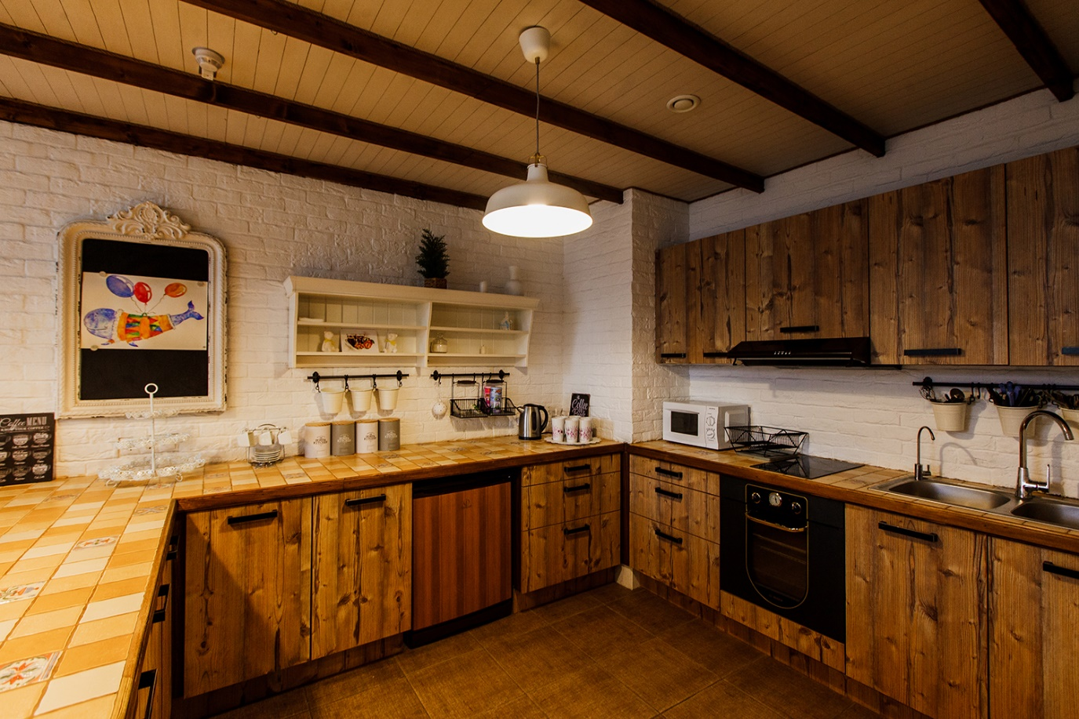
Результаты за 2016 - 2017
www.majstry.by
Сувениры для бизнес – школы ИПМ
В интерьере Семейного центра Катерины Ковровой (площадь 75 кв.м.)

Slide 8
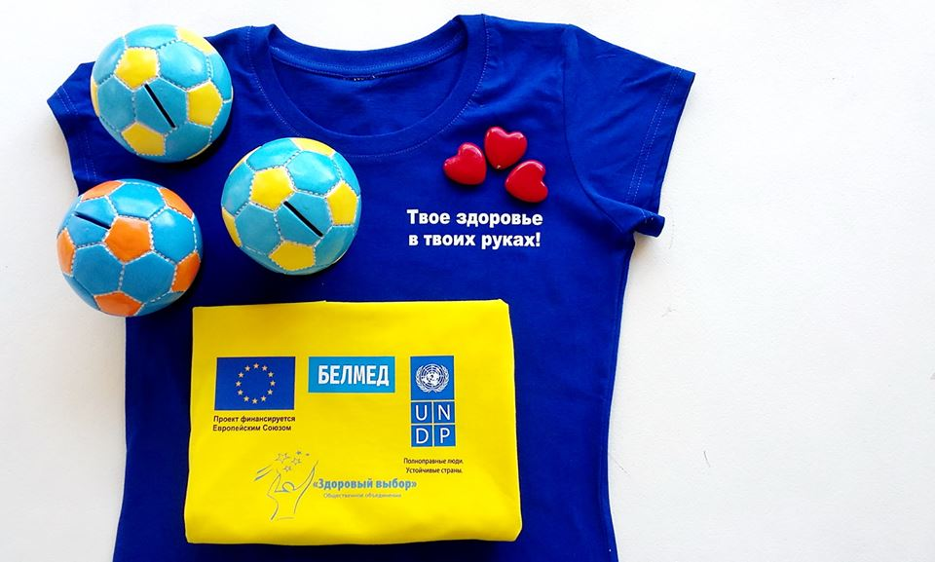
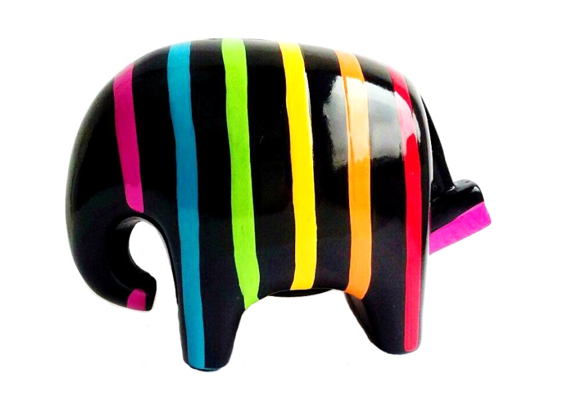
Результаты за 2016 - 2017
www.majstry.by

Slide 9
Мы в социальных сетях
www.majstry.by
@majstryby
@nashymajstry

Slide 10
www.majstry.by
Качественная эко-продукция ручной работы
+375(29) 678-27-06

